Slide 1

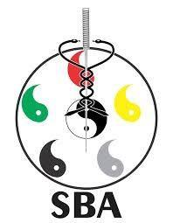

Conselho Nacional de Autorregulamentação da Acupuntura
Federação dos Acupunturistas do Brasil
Sociedade Brasileira de Acupuntura
Dr. Alexander da Silveira Assunção (CNAA)
Dr. Afonso Henriques Soares (FENAB)
Dr. Jean Luís de Souza (SBA)

Slide 2

CONSIDERAÇÕES INICIAIS:
BASEANDO-NOS NA AUDIÊNCIA PASSADA
“A carga horária estudada na medicina é condição para se trabalhar com acupuntura”:
  O que queremos: a regulamentação oficializará a graduação em Acupuntura com a garantia de um padrão acadêmico na formação profissional como ocorre em quase todos os países do mundo. Isso gerará uma linha de corte entre o antes e o depois.
  Desde 2003 O lobby de um pequeno grupo de médicos dentro do CMBA tem impedido a regulamentação e abre espaço à má formação técnica;
  Por outro lado, se a carga horária estudada no curso de medicina fosse condição para o exercício, como foi argumentado, não haveriam tantos erros médicos como serão apresentados aqui hoje, por estatística e com fonte.

Slide 3

A RETÓRICA CORPORATIVA NÃO MUDOU DESDE 2003

Slide 4
CONSIDERAÇÕES INICIAIS:
BASEANDO-NOS NA AUDIÊNCIA PASSADA
Fazendo a retrospectiva:
  Vetos na lei do ato médico: já foi falado na audiência pública de 2022 e NOVAMENTE na última audiência com o Presidente do Fórum dos Conselhos de Saúde de São Paulo. Foi evidenciada a tentativa de ludibriar o Senado como tentam fazer (sem sucesso) com o Judiciário;
  Audiência Pública de 2022: O que é Medicina Chinesa, Medicina Tradicional Chinesa e as diferenças entre Medicina alopática, abordagens, grade curricular, diagnóstico energético e escopos já foi falado Dr. Fernando Davino, Vice-Presidente do CNAA e que tem bacharelado e mestrado na BUCM - China;
  Cursos de graduação em acupuntura: já foi falado em 2022 que os primeiros cursos estão em andamento e que após formar a primeira turma é que o MEC oficializa o curso.

Slide 5
CONSIDERAÇÕES INICIAIS
BASEANDO-NOS NA AUDIÊNCIA PASSADA
Sobre diagnóstico energético:
  O CID 10 codifica doenças dentro da racionalidade da medicina moderna ocidental (MMO);
  O CID 11 codifica também síndromes energéticas dentro da racionalidade da Medicina Tradicional Chinesa (MTC);
  Na última audiência foi falado que o “qì” 气 nao existe e que não existe síndromes energéticas. Na exposição feita pelo CMBA, NO PRÓXIMO SLIDE, constam várias síndromes energéticas. Se as síndromes energéticas não existem, e sim doenças, porque houve a necessidade de se criar o CID 11? Não bastaria, portanto enquadrar as síndromes energéticas em algum código do CID 10?

Slide 6
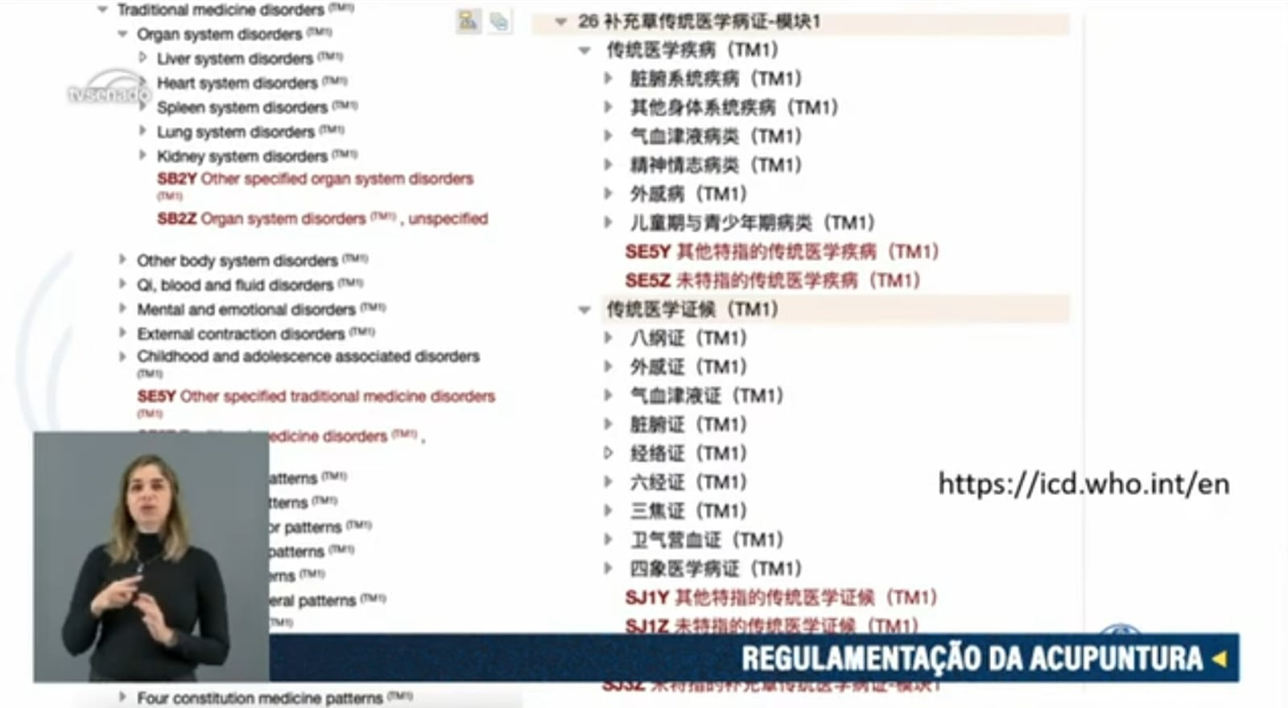
C

Slide 7
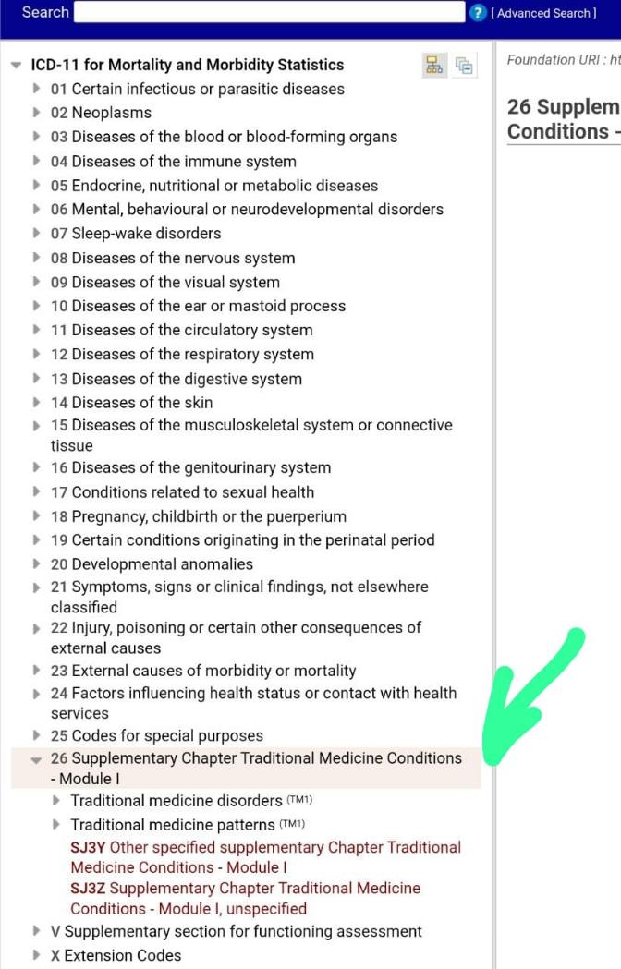
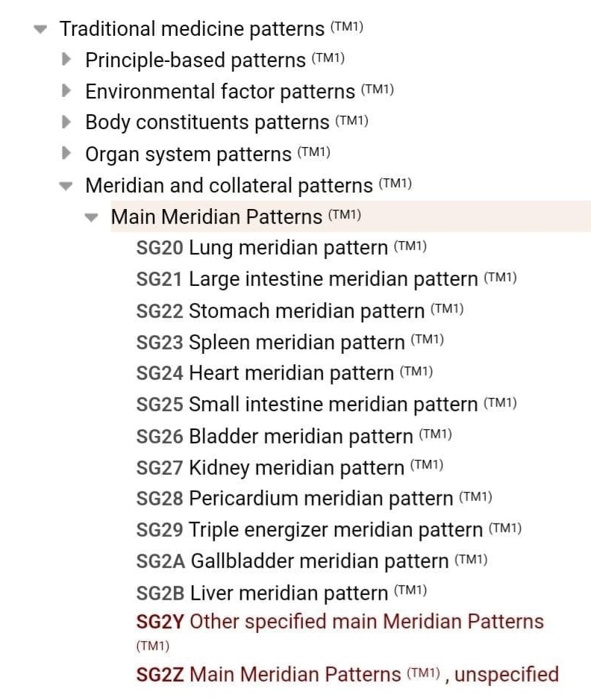

Slide 8
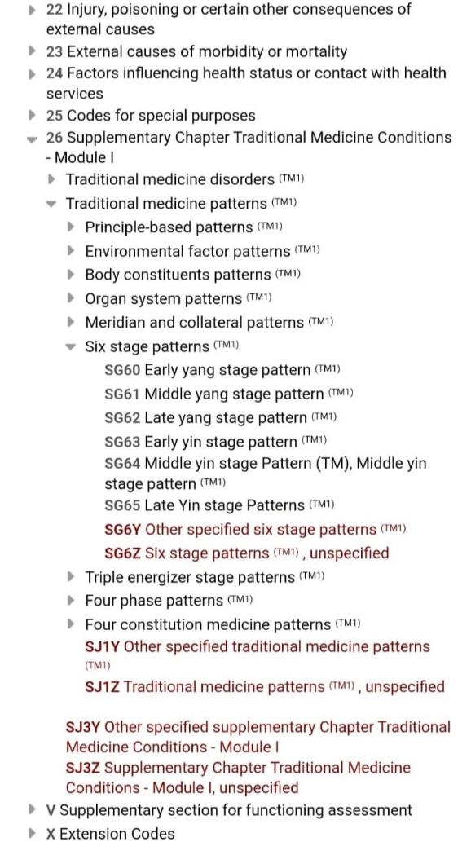
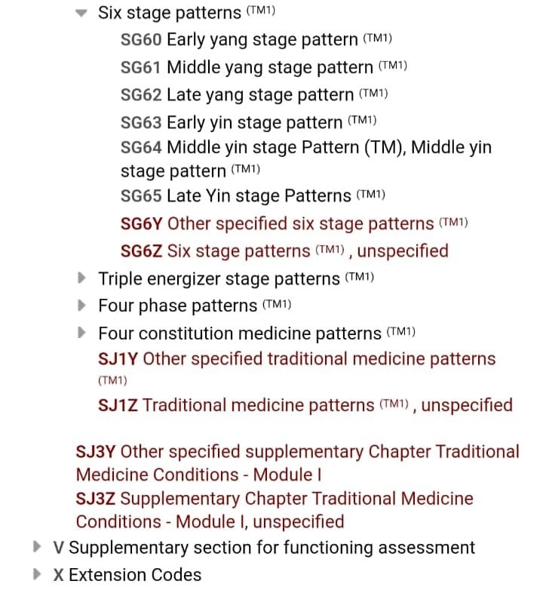

Slide 9
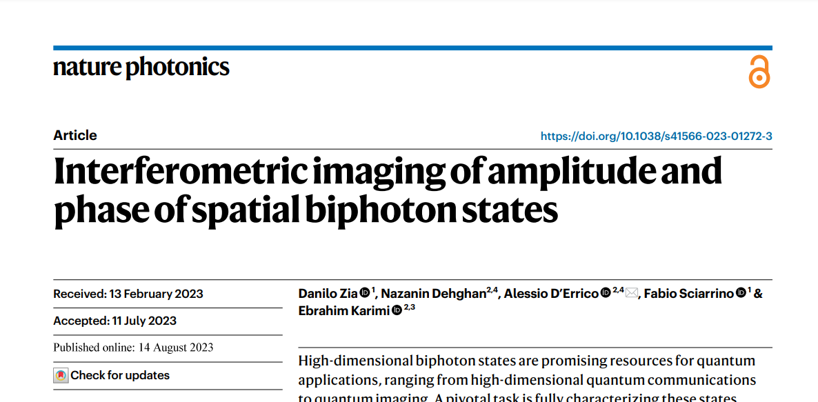
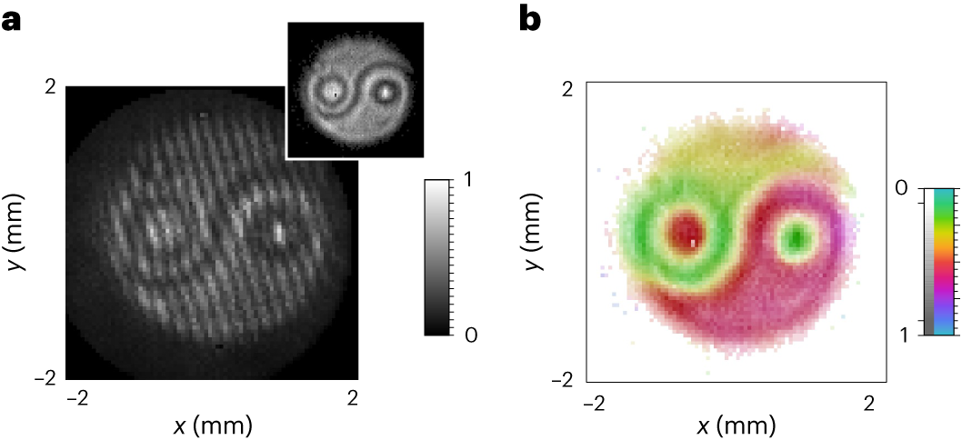
“Imagem interferométrica de amplitude e fase de estados bifótons espaciais”
Reconstrução de imagem.
a. Imagem de coincidência de interferência entre um estado SPDC de referência e um estado obtido por um feixe de bomba com a forma de um símbolo Ying e Yang (mostrado na inserção). A escala inserida é a mesma da trama principal.
b. Amplitude reconstruída e estrutura de fase da imagem impresso na bomba.

Slide 10
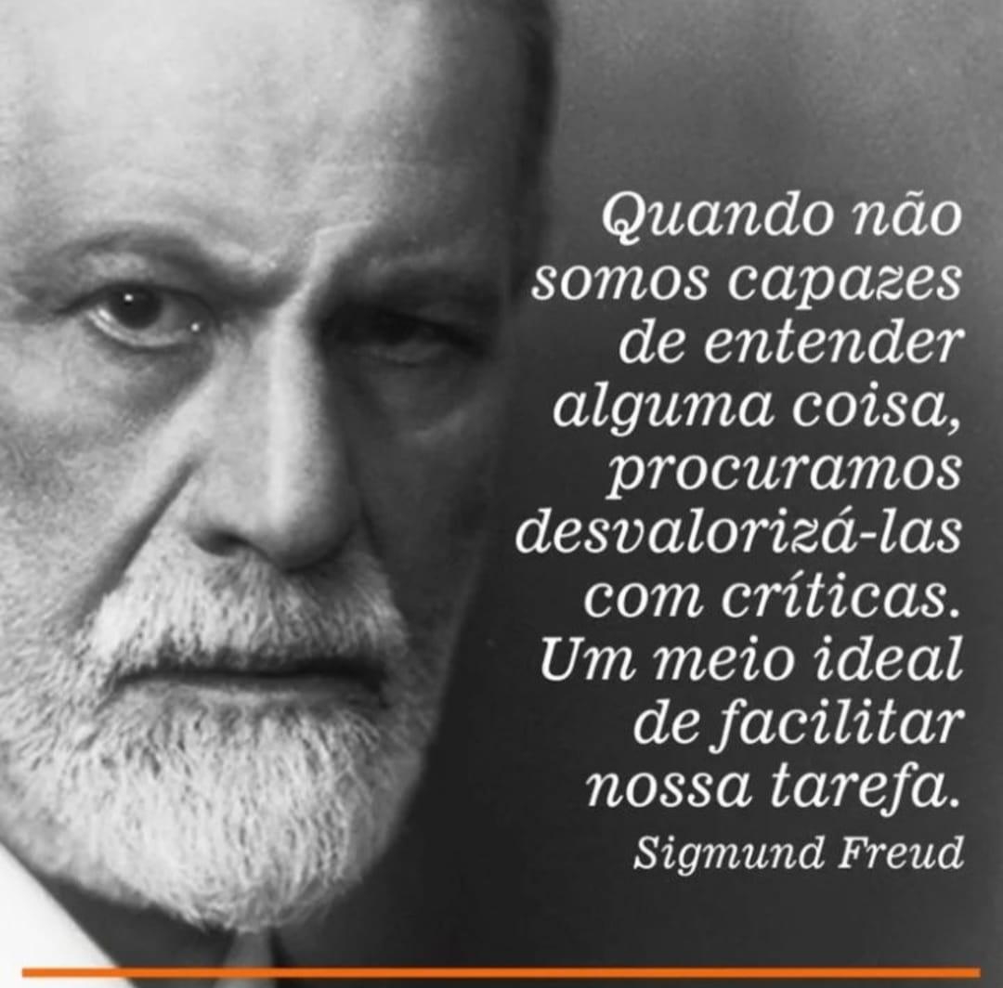
DIANTE DA FALTA DE ENTENDIMENTO E DE CONHECIMENTO CLÁSSICO SOBRE O “qì” 气, COMO FOI DEFENDIDO AQUI, SOMENTE RESTA UMA EXPLICAÇÃO:

Slide 11
A RETÓRICA CORPORATIVA SOBRE O CID-11, PASSOU A SER DITA, MESMO SEM RETRATAR A VERDADE. ISSO É LEVADO PARA PARLAMENTARES E JURISTAS, ACREDITANDO-SE QUE NÃO TERÃO A MERA CURIOSIDADE DE ABRIR O SITE. ESCLARECEMOS PARA TODO O BRASIL: PREJUDICAM CONVÊNIOS, SEGURADORAS, PLANOS DE SAÚDE, CONCURSOS, ESCOLAS E TODOS OS PROFISSIONAIS NAS VISAS MUNICIPAIS E ESTADUAIS, USANDO A MÍDA!!!

Slide 12
CONSIDERAÇÕES INICIAIS:
BASEANDO-NOS NA AUDIÊNCIA PASSADA
Formação em Medicina Tradicional Chinesa (China):
  Bacharelado: 5 anos + 1 ano de residência. Faz-se a prova de titulação do governo e, se aprovado, pode trabalhar em hospitais e clínicas;
  Mestrado e Doutorado: 3 anos cada, escolhendo a linha de atuação;
  Bacharelado em medicina ocidental: para fazer acupuntura, tem que fazer complementação de 2 anos de curso. Faz-se a prova de titulação do governo e, se aprovado, pode trabalhar em hospitais e clínicas.
  Discipulado: escola familiar, escola religiosa e escola das artes marciais e militares (tem que ter comprovação documental da genealogia). Faz-se a mesma prova de titulação do governo e, se aprovado, pode trabalhar nos hospitais e em clínicas.

Slide 13
CONSIDERAÇÕES INICIAIS:
BASEANDO-NOS NA AUDIÊNCIA PASSADA
Perfil dos pacientes que procuram a Acupuntura/MTC:
  A maioria esmagadora dos pacientes que nos procuram são casos de SUB-SAÚDE ou em estado CRÔNICO, neste último caso nos apresentam uma sacola de exames, ou seja, já passaram pelo tratamento médico ocidental. Não somos procurados em casos agudos;
  Frase comum: “já fiz de tudo, já passei por todos os médicos e você é minha última esperança”. Nem por isso ignoramos a importância da alopatia;
  Se há uma procura em estados agudos, sempre orientamos a busca de um centro de saúde, ou seja, não tratamos urgências e emergências.

Slide 14
A RETÓRICA CORPORATIVA É QUE TENTAM PROTEGER O PACIENTE. NA VERDADE O QUE QUEREM É IMPEDIR O ACESSO DIRETO DO PACIENTE AO PROFISSIONAL DA ACUPUNTURA.
IGNORAM DESDE O CDC ATÉ TRATADOS INTERNACIONAIS.
ISSO NÃO MUDOU DESDE 2003.

Slide 15
CONSIDERAÇÕES INICIAIS:
BASEANDO-NOS NA AUDIÊNCIA PASSADA
“Acupuntura é ato cirúrgico”:
  O ponto fonte do Meridiano do Intestino Grosso é o IG4;
  A localização do ponto é na mão;
  Se é cirurgia, anatomicamente, o intestino grosso está na cavidade abdominal, entende-se que a cirurgia está ocorrendo no local errado, ou seja NEGLIGÊNCIA, IMPRUDÊNCIA E IMPERÍCIA.

Slide 16
A RETÓRICA CORPORATIVA NÃO MUDOU DESDE 2003

Slide 17
CONSIDERAÇÕES INICIAIS:
BASEANDO-NOS NA AUDIÊNCIA PASSADA
Nasce uma NOVA PROFISSÃO (porém, antiga):
  Gostaria de deixar bem claro que estamos regulamentando a ACUPUNTURA/MTC;
  Que todas as autarquias entendam: suas profissões já foram regulamentadas! Nós receberemos de braços abertos todos que querem estudar a nossa terapêutica, afinal, A ACUPUNTURA PERTENCE À MEDICINA TRADICIONAL CHINESA, SOMENTE.

Slide 18
SUBSÍDO 4 - ESTATÍSTICAS

Slide 19
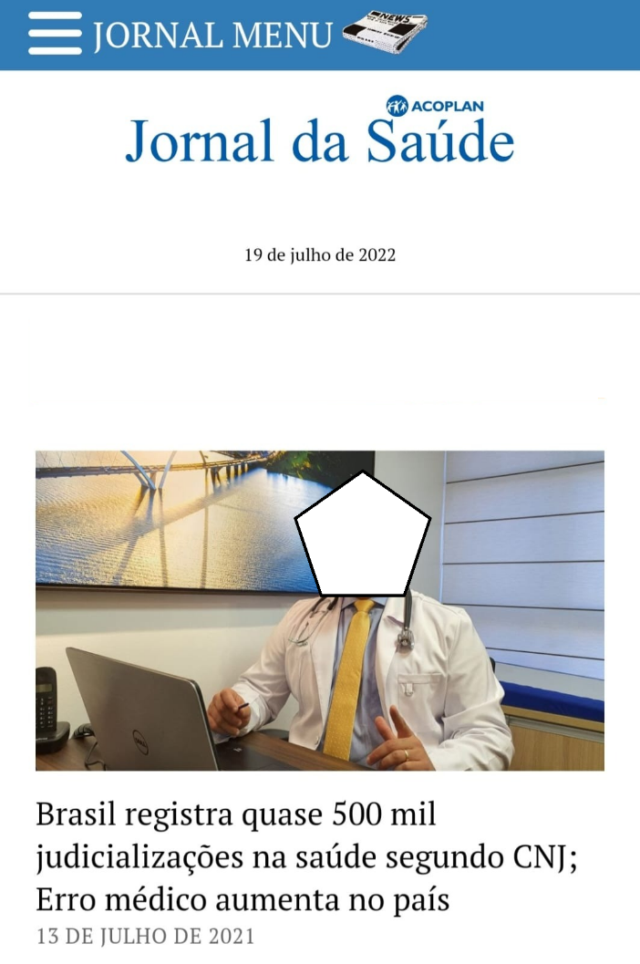
                Relatório da Organização Mundial da Saúde (OMS) mostra que aumentou a ocorrência de erros médicos em todo o mundo. Segundo o relatório, as vítimas são sobretudo pessoas de camadas sociais mais pobres.
                Outro estudo, o Segundo Anuário de Segurança Assistencial Hospitalar no Brasil, do Instituto de Estudos de Saúde Suplementar (IESS OMS) mostra que 5 pessoas morrem a cada minuto por erro médico.
                Os dados da OMS mostram que quase metade (40%) dos pacientes sujeitos a tratamento ambulatorial sofre os efeitos de erros médicos, percentual que baixa significativamente nos hospitais, embora permaneça, ainda assim, em preocupantes 10%.
Fonte: https://jornalacoplan.com.br/2021/07/13/brasil-registra-quase-500-mil-judicializacoes-na-saude-segundo-cnj-erro-medico-aumenta-no-pais/ - inserção em 19 de julho e 2022.
Estatísticas

Slide 20

                A pesquisa mostra que anualmente 2,6 milhões de pessoas morrem nos 150 países de baixo ou médio rendimento devido a tratamentos médicos errados.
                No Brasil, em 2019 foram realizadas um total de 459.076 demandas judicializadas relacionadas à saúde. Os dados são do Relatório do Conselho Nacional de Justiça em 2020.
                Fundação Oswaldo Cruz (Fiocruz): analisados 34 processos judiciais sobre erro médico no estado de São Paulo, mostrou que 73% dos casos apresentaram condenação dos médicos em primeira instância.
Fonte: https://jornalacoplan.com.br/2021/07/13/brasil-registra-quase-500-mil-judicializacoes-na-saude-segundo-cnj-erro-medico-aumenta-no-pais/ - inserção em 19 de julho e 2022.
Estatísticas

Slide 21
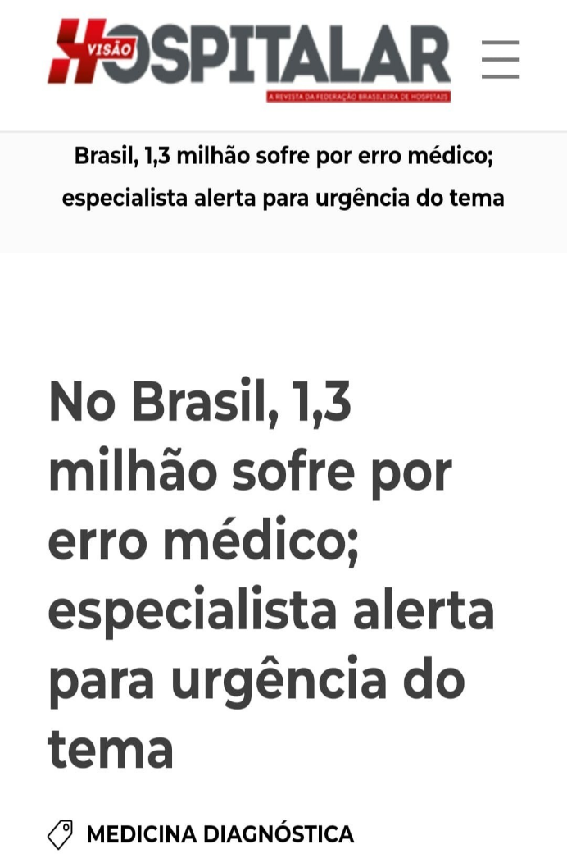
                Estudos de Saúde Suplementar da Universidade Federal de Minas Gerais (IESS-UFMG), todo ano, dos 19,4 milhões de pessoas tratadas em hospitais no Brasil, 1,3 milhão sofre pelo menos um efeito colateral causado por negligência ou imprudência durante o tratamento médico.
                O médico perito especialista em erro médico XYZ, que tem mais de 15 anos de experiência, pondera o agravamento da situação devido à pandemia. “O surgimento do dano nem sempre é ocasionado por má conduta profissional. Diversos fatores podem contribuir para esse desfecho, como por exemplo, má estrutura hospitalar, escassez de insumos médicos, e, até mesmo, colaboração inadequada por parte dos pacientes”.
  Fonte: Revista Visão Hospitalar, https://revistavisaohospitalar.com.br/no-brasil-13-milhao-sofre-por-erro-medico-especialista-alerta-para-urgencia-do-tema/ - inserção em 19 de julho de 2022.
Estatísticas

Slide 22
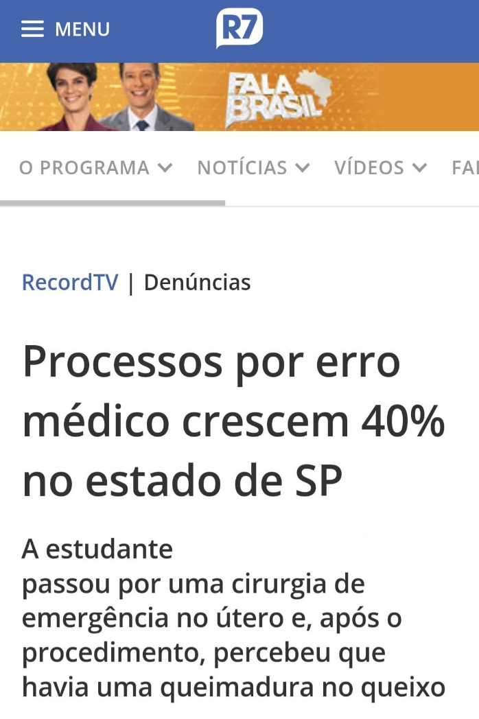
                Todos os dias, a Justiça brasileira recebe 100 novos processos por erro médico. Apenas no estado de São Paulo, essas ações cresceram 40% no ano passado, em comparação com 2020.
                É o caso da estudante L. F., que passou por uma cirurgia de emergência no útero e, após o procedimento, percebeu que havia uma queimadura no queixo. Ao questionar os profissionais, ela foi informada que tinha ocorrido um acidente.
                Fonte: Jornal da Record R7, publicado 07 de fevereiro de 2022, site https://recordtv.r7.com/fala-brasil/denuncias/videos/processos-por-erro-medico-crescem-40-no-estado-de-sp-07022022 - inserção em 19 de julho de 2022.
Estatísticas

Slide 23
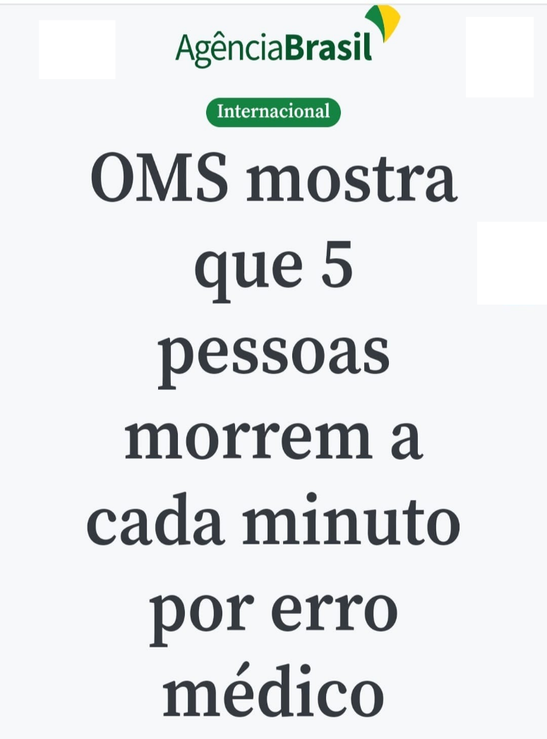
                OMS mostra que todos os anos milhões de pessoas sofrem as consequências, muitas vezes fatais, de erros médicos. As vítimas são, sobretudo, pessoas de camadas sociais mais pobres.
                Em entrevista em Genebra, o chefe da OMS, Tedros Adhanom Ghebreyesus, informou que "morrem por minuto cinco pessoas devido a tratamento inadequado". Ainda segundo a OMS, quase metade (40%) dos pacientes sujeitos a tratamento ambulatório sofre os efeitos de erros médicos, percentual que baixa significativamente nos hospitais, embora permaneça, ainda assim, em preocupantes 10%.
Estatísticas

Slide 24

                Outro representante da organização, Neelam Dhingra-Kumar, comentou que se trata de "um problema global", muitas vezes explicável por uma hierarquia demasiadamente rígida nos sistemas de saúde, em que médicos ou enfermeiros mais jovens não se atrevem a falar, ou funcionários encobrem erros cometidos por temer represálias.
                A pesquisa mostra que anualmente 2,6 milhões de pessoas morrem nos 150 países de baixo ou médio rendimento devido a tratamentos médicos errados.
Estatísticas

Slide 25

                Os erros médicos abrangem desde DIAGNÓSTICOS ERRADOS a MEDICAMENTOS ERRADOS, desde radiações inapropriadas a infecções hospitalares. A esses e outros erros possíveis são acrescentadas, por exemplo, a amputação de um membro quando a indicação era de amputar outro, ou a operação de um hemisfério cerebral quando a indicação era de operar o outro.
                A ideia de que os erros médicos podem ser justificados por medidas de contenção financeira é contestada pelos peritos da OMS, mostrando que, pelo contrário, os sistemas onde os pacientes são, com frequência, vítimas desses erros acabam por gastar mais dinheiro para remediar os danos.
Estatísticas

Slide 26

                Já o site da UOL deu números mais detalhados da matéria: mais de 138 milhões de pessoas são afetadas anualmente por erros médicos, e que 2,6 milhões morrem por esta causa.
                Erros no DIAGNÓSTICO, NA PRESCRIÇÃO DE REMÉDIOS E TRATAMENTO E USO INADEQUADO DE FÁRMACOS SÃO OS TRÊS PRINCIPAIS REGISTROS DE FALHAS, segundo afirmou a médica Neelam Dhingra-Kumar, coordenadora de segurança para os pacientes da OMS, em entrevista coletiva.
Estatísticas

Slide 27
                Fontes:
                EBC Agência Brasil, publicação em 14/09/2019, site:
                https://agenciabrasil.ebc.com.br/internacional/noticia/2019-09/oms-mostra-que-5-pessoas-morrem-cada-minuto-por-erro-medico
                inserção em 19 de julho de 2022.
                Site UOL, publicação em 13 de junho de 2019, site:
                https://noticias.uol.com.br/ultimas-noticias/efe/2019/09/13/oms-revela-que-138-milhoes-de-pessoas-sao-afetados-por-erros-medicos-por-ano.htm?cmpid=copiaecola
                inserção em 19 de julho de 2022.
Estatísticas

Slide 28
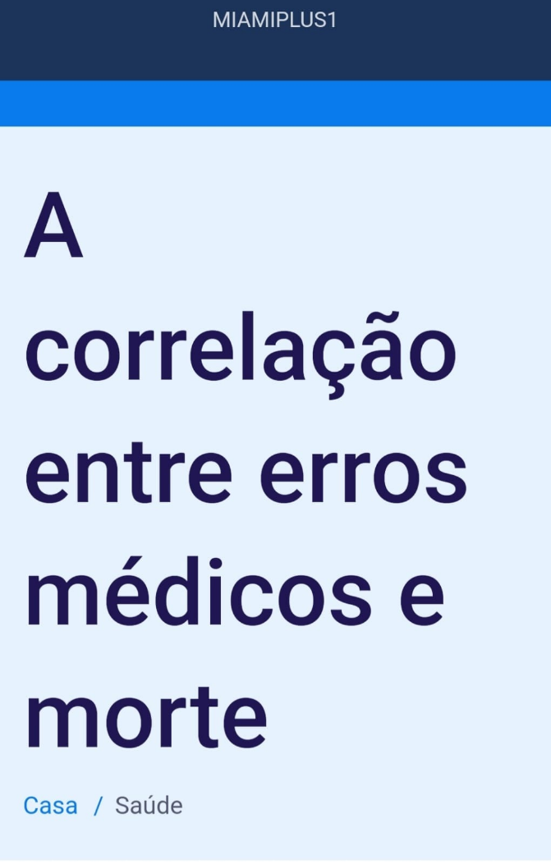
                Estudo rastreia mortes de pacientes internados:
                Mortes causadas por erro médico não são um problema novo, simplesmente difícil de quantificar. Em 1999, um relatório do Institute of Medicine (IOM) estimulou o debate ao concluir que o erro médico era responsável por entre 44.000 e 98.000 mortes nos EUA a cada ano.
                Desde então, várias análises sugeriram que os números do IOM eram baixos e que o número real oscilava entre 130.000 e impressionantes 575.000 mortes. Esses números foram amplamente contestados como sendo muito amplos em sua definição de "erro médico" ou muito restritos. [... Mas ...]
Estatísticas

Slide 29

                ...Em resposta, os pesquisadores da Johns Hopkins decidiram adotar uma abordagem alternativa definindo primeiro "erro médico" como um ou mais dos seguintes:
                Um ato não intencional (resultado de omissão ou ação);
                Um ato que não atinge o resultado pretendido;
                O fracasso de uma ação planejada (um erro de execução);
                O uso de um plano errado para alcançar um resultado (um erro de planejamento);
Estatísticas

Slide 30
                Conclusão:
                ... Com base nessa definição ... das 35.416.020 internações hospitalares registradas em 2013, 251.454 mortes ocorreram em decorrência direta de erro médico.
                Isso é quase 100.000 a mais do que as doenças respiratórias crônicas e acidentes e quase o dobro da taxa de doença de Alzheimer.
                Fonte: site miamiplus1, publicado em 2022, link: https://pt1.miamiplus1.com/how-many-deaths-are-caused-by-medical-error-4c2ba4cb4c2ba6d6d-0ad4c2ba8e inserção em 19 de julho de 2022.
Estatísticas

Slide 31
ESTATÍSTICAS LEVANTADAS DESCONSIDERANDO OS CASOS NÃO NOTIFICADOS

Slide 32
  Em contrapartida, à partir da Portaria 971 de 03 de maio de 2006:
    Iniciaram os atendimentos MULTIDISCIPLINARES com acupuntura/MTC desde então;
    Ampliação do escopo de Práticas Integrativas e Complementares por meio da Portaria GM 849 em 2017;
    Nova ampliação do escopo de Práticas Integrativas e Complementares por meio da Portaria GM 702 em 2018;
    Atualização de procedimentos em PICS’s através da Portaria 1988 em dezembro de 2018.

Slide 33
Número de casos de acidentes/lesões provocados por Acupunturistas Multiprofissionais: 0,000012 por cento em estatísticas DE TODO O MUNDO;
Portanto: o discurso de segurança, citado pela classe de médicos leigos em Acupuntura Clássica, é falacioso, corporativo e mercadológico, APENAS.

Slide 34
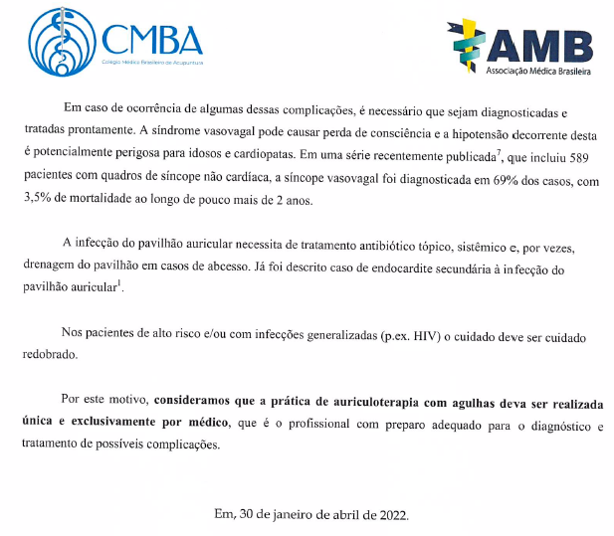
EXEMPLIFICANDO O CORPORATIVISMO:
CURSO DE AURICULOACUPUNTURA NA UFRJ

Slide 35
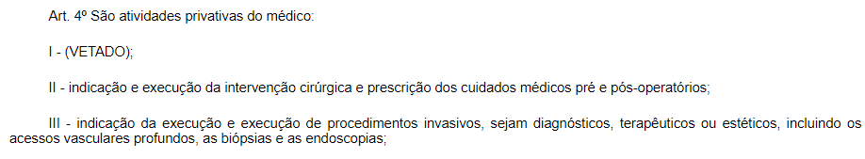
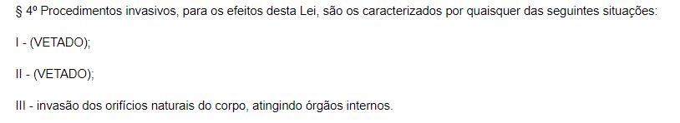

Slide 36
Veto presidencial à Lei 12.842/2013,
SOBRE DIAGNÓSTICO NOSOLÓGICO:
“O texto inviabiliza a manutenção de ações preconizadas em protocolos e diretrizes clínicas estabelecidas no Sistema Único de Saúde e em rotinas e protocolos consagrados nos estabelecimentos privados de saúde. Da forma como foi redigido, o inciso I impediria a continuidade de inúmeros programas do Sistema Único de Saúde que funcionam a partir da atuação integrada dos profissionais de saúde, contando, inclusive, com a realização do diagnóstico nosológico por profissionais de outras áreas que não a médica. É o caso dos programas de prevenção e controle à malária, tuberculose, hanseníase e doenças sexualmente transmissíveis, dentre outros. Assim, a sanção do texto poderia comprometer as políticas públicas da área de saúde, além de introduzir elevado risco de judicialização da matéria”.

Slide 37
Veto presidencial à Lei 12.842/2013.
SOBRE INVASÃO DE EPIDERME E DERME COM USO DE PRODUTOS QUÍMICOS OU ABRASIVOS E INVASÃO DA PELE ATINGINDO TECIDO SUBCUTÂNEO PARA INJEÇÃO, SUCÇÃO, PUNÇÃO, INSUFLAÇÃO, DRENAGEM, INSTILAÇÃO OU ENXERTIA, COM OU SEM O USO DE AGENTES QUÍMICOS OU FÍSICOS:
“Ao caracterizar de maneira ampla e imprecisa o que seriam procedimentos invasivos, os dois dispositivos atribuem privativamente aos profissionais médicos um rol extenso de procedimentos, incluindo alguns que já estão consagrados no Sistema Único de Saúde a partir de uma perspectiva multiprofissional. Em particular, o projeto de lei restringe a execução de punções e drenagens e transforma a prática da acupuntura em privativa dos médicos, restringindo as possibilidades de atenção à saúde e contrariando a Política Nacional de Práticas Integrativas e Complementares do Sistema Único de Saúde. O Poder Executivo apresentará nova proposta para caracterizar com precisão tais procedimentos”.

Slide 38
USAM A LEI DO ATO MÉDICO SEM OS VETOS EM PROCESSOS JURÍDICOS
COM ISSO INDUZEM MAGISTRADOS A ERROS DE INTERPRETAÇÃO EM PROCESSOS

Slide 39
TENTAM LUDIBRIAR POLÍTICOS E A SOCIEDADE EM GERAL, OU QUEM QUER QUE SEJA,
UTILIZANDO A MÁQUINA PÚBLICA

Slide 40
White A. Hayhoe S, Hart A, Ernst E. Eventos Adversos Após Acupuntura, Levantamento prospectivo de 32.000 consultas com médicos e fisioterapeutas. BMJ 2001, 323: 485-6:
  “Em um total, onde dois relatórios que abrangem mais de 66.000 tratamentos realizados por médicos, fisioterapeutas e Acupunturistas Tradicionais, com diferenças insignificantes quanto ao tipo ou taxa de lesão, ou complicações nos diferentes grupos, só existe um relato de morte por acupuntura entre 1966 e 1993, sendo essa por auto tratamento”.

Slide 41

Somos ao todo mais de 350.000 acupunturistas no Brasil
  Se cada profissional atender 5 pacientes por dia, serão 8.750.000 atendimentos por semana, gerando, 35.000.000 de atendimentos por mês e 420.000.000 de atendimentos por ano.
  Considerando que em cada atendimento forem utilizadas 10 agulhas, teremos 4.200.000.000 procedimentos de inserção por ano, com risco ínfimo de acidentes.

Slide 42
Esses atendimentos trarão os seguintes benefícios para o Brasil
      Eliminação da necessidade de incremento da infraestrutura hospitalar, seja na construção de novos hospitais, seja na necessidade de ampliações das unidades já existentes;
      Diminuição da necessidade de compra de insumos hospitalares (remédios, materiais descartáveis, etc.);
      Diminuição da necessidade de exames e aquisição de aparelhagens;

Slide 43
Esses atendimentos trarão os seguintes benefícios para o Brasil
      Diminuição no número de internações e com isso economia no patrimônio humano – profissionais propriamente ditos, salários e encargos;
      Diminuição do empenho do PIB na atenção básica em saúde e nas demais instâncias, cumprindo dispositivos constitucionais: desafogando o sistema de saúde brasileiro.

Slide 44
SUBSÍDO 5 - JURÍDICO

Slide 45
Jurídico
Inúmeros processos estão em andamento no Brasil em decorrência de “Fake News”, promovidas pelo Conselho Federal de Medicina e suas entidades associadas como o Colégio Médico Brasileiro de Acupuntura sobre uma suposta restrição da prática da acupuntura somente para médicos.
Mesmo tendo colecionado inúmeras derrotas jurídicas, o CMBA continua alardeando falsas afirmações de monopólio médico sobre a acupuntura. Importante citar uma a uma as decisões jurídicas que tem preservado a acupuntura multiprofissional, como preconizada pelo Ministério da Saúde do Brasil, vejamos:

Slide 46
Jurídico
Ação Civil Pública 5007169-29.2021.4.03.6100, que tramitando na 7ª. A Vara Federal Cível de São Paulo que anulou a Resolução CREMESP 344/2020, QUE DIZ QUE A ACUPUNTURA É ATO RESTRITO A MÉDICOS;
Ação Anulatória Civil Pública 5025465-54.2022.4.04.7000 tramitando na 1ª. a Vara Federal da Subseção de Curitiba/PR que anula a Resolução CRM-PR 223/2021;
Vitória da Enfermagem no Superior Tribunal de Justiça anulando as denúncias e petições do CMBA sobre essa autarquia;
Vitória da Fisioterapia no Superior Tribunal de Justiça anulando as denúncias e petições do CMBA sobre, literalmente, tentar sepultar essa autarquia e profissão.

Slide 47
Jurídico
Ação Cível Pública em julgamento na 2ª. Instância do Ministério Público Federal de Minas Gerais, ajuizada pelo Conselho Nacional de Autorregulamentação da Acupuntura, sob a defensoria do Ministério Público Federal, onde se evidenciam as provas de “Fake News” do Conselho Federal de Medicina e do Colégio Médico Brasileiro de Acupuntura.
Não coincidentemente, TODAS as vitórias tiveram o mesmo FUNDAMENTO:

Slide 48
Jurídico
  “Extrapolação de competência ao expedir uma resolução normatizadora ou fiscalizatória do exercício profissional dos médicos, motivando assim a nulidade do seu ato, uma vez que ao expedi-lo fez mais do lhe é dado fazer pela previsão legal” – Em síntese: somente cabe à União Legislar sobre profissões.
  O Conselho Profissional dos médicos, decidiu ser mais rápido que o Congresso Nacional e editou, inventando uma competência para chamar de sua, e com isso, editando uma Resolução normativa sem fundamento legal qualquer para estabelecer um falso monopólio médico da Acupuntura.
Não coincidentemente, TODAS as vitórias tiveram o mesmo FUNDAMENTO:

Slide 49
Jurídico
  Vale reiterar que a corporação médica conspira contra o interesse público que foi consubstanciado na PORTARIA GM/MS no 971/2006 e na RECOMENDAÇÃO no 020 DE ABRIL DE 2019 do Conselho Nacional de Saúde que possibilitam e, ao mesmo tempo, recomendam que a prática da acupuntura amplamente utilizada de forma multiprofissional.
Não coincidentemente, TODAS as vitórias tiveram o mesmo fundamento (cont.):

Slide 50
CONCLUSÕES

Slide 51
Conclusões
Discursos com falas mansas e frases requintadas e técnicas de efeito, tentando exprimir segurança e convencimento;
Uso de artistas alegando restrição da acupuntura à médicos;
Discursos alegando proteção social, assertividade diagnóstica e exclusividade diagnóstica baseada em artigos vetados da lei;
Tentativas e buscas (devidamente frustradas) de convencimento do judiciário para dar guarida à retórica sem sustentação legal (por isso as derrotas na justiça), traduzem-se na seguinte frase da filosofia oriental:
“A FALSA BONDADE É O LADO MAIS PERVERSO DA MALDADE”

Slide 52
OU SEJA, ENTENDEMOS QUE À FRENTE DE FATOS, NÃO HÁ O QUE SE QUESTIONAR:
  O melhor para o Brasil e para o povo brasileiro é que a Acupuntura/MTC seja regulamentada de forma multidisciplinar, de modo que, a partir do uso da técnica, possamos:
      Reduzir riscos aos pacientes;
      Reduzir da necessidade de construção de novas unidades de saúde e hospitais;
      Reduzir da necessidade de ampliação da infraestrutura hospitalar já existente;
      Reduzir da quantidade de pedidos de exames e, com isso, de aquisição de aparelhagens;

Slide 53
OU SEJA, ENTENDEMOS QUE À FRENTE DE FATOS, NÃO HÁ O QUE SE QUESTIONAR:
  O melhor para o Brasil e para o povo brasileiro é que a Acupuntura/MTC seja regulamentada de forma multidisciplinar, de modo que, a partir do uso da técnica, possamos:
      Reduzir de números de casos de atendimentos na atenção básica e de internações, bem como do uso profissional nas unidades de saúde;
      Reduzir e posteriormente relocar os recursos do PIB destinados à saúde à outras áreas com demandas;
      Oferecer uma prestação de serviços com excelência e primor técnico-científico.

Slide 54

AFINAL:
ESTAMOS REGULAMENTANDO A
ACUPUNTURA MULTIDISCIPLINAR,
COMO É NO MUNDO TODO...

Slide 55
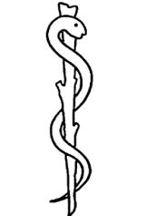
NÃO estamos regulamentando a MEDICINA OCIDENTAL.

Slide 56



QUEM DEFENDE A ACUPUNTURA/MTC
É O ACUPUNTURISTA.
JUNTOS SOMOS MAIS FORTES!

